Slide 1
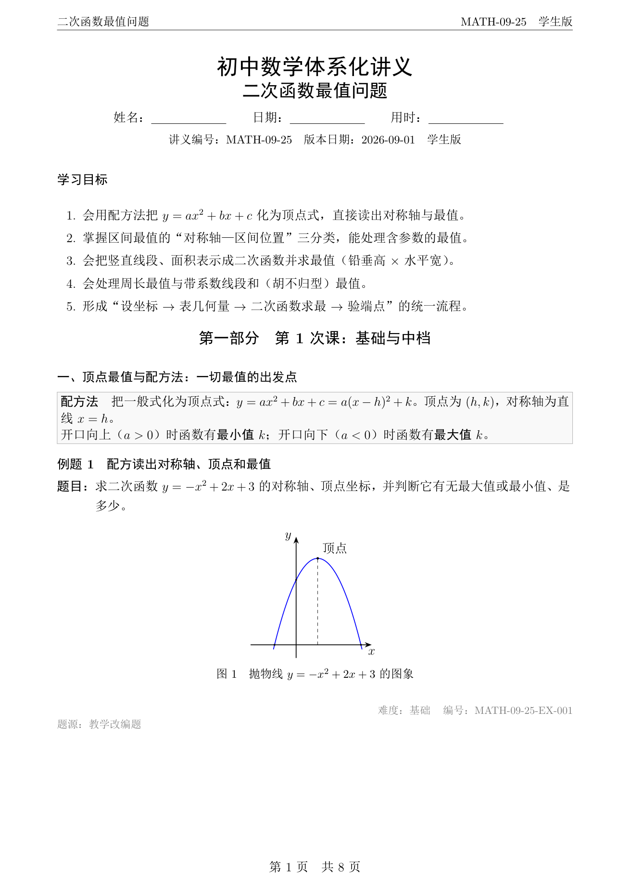
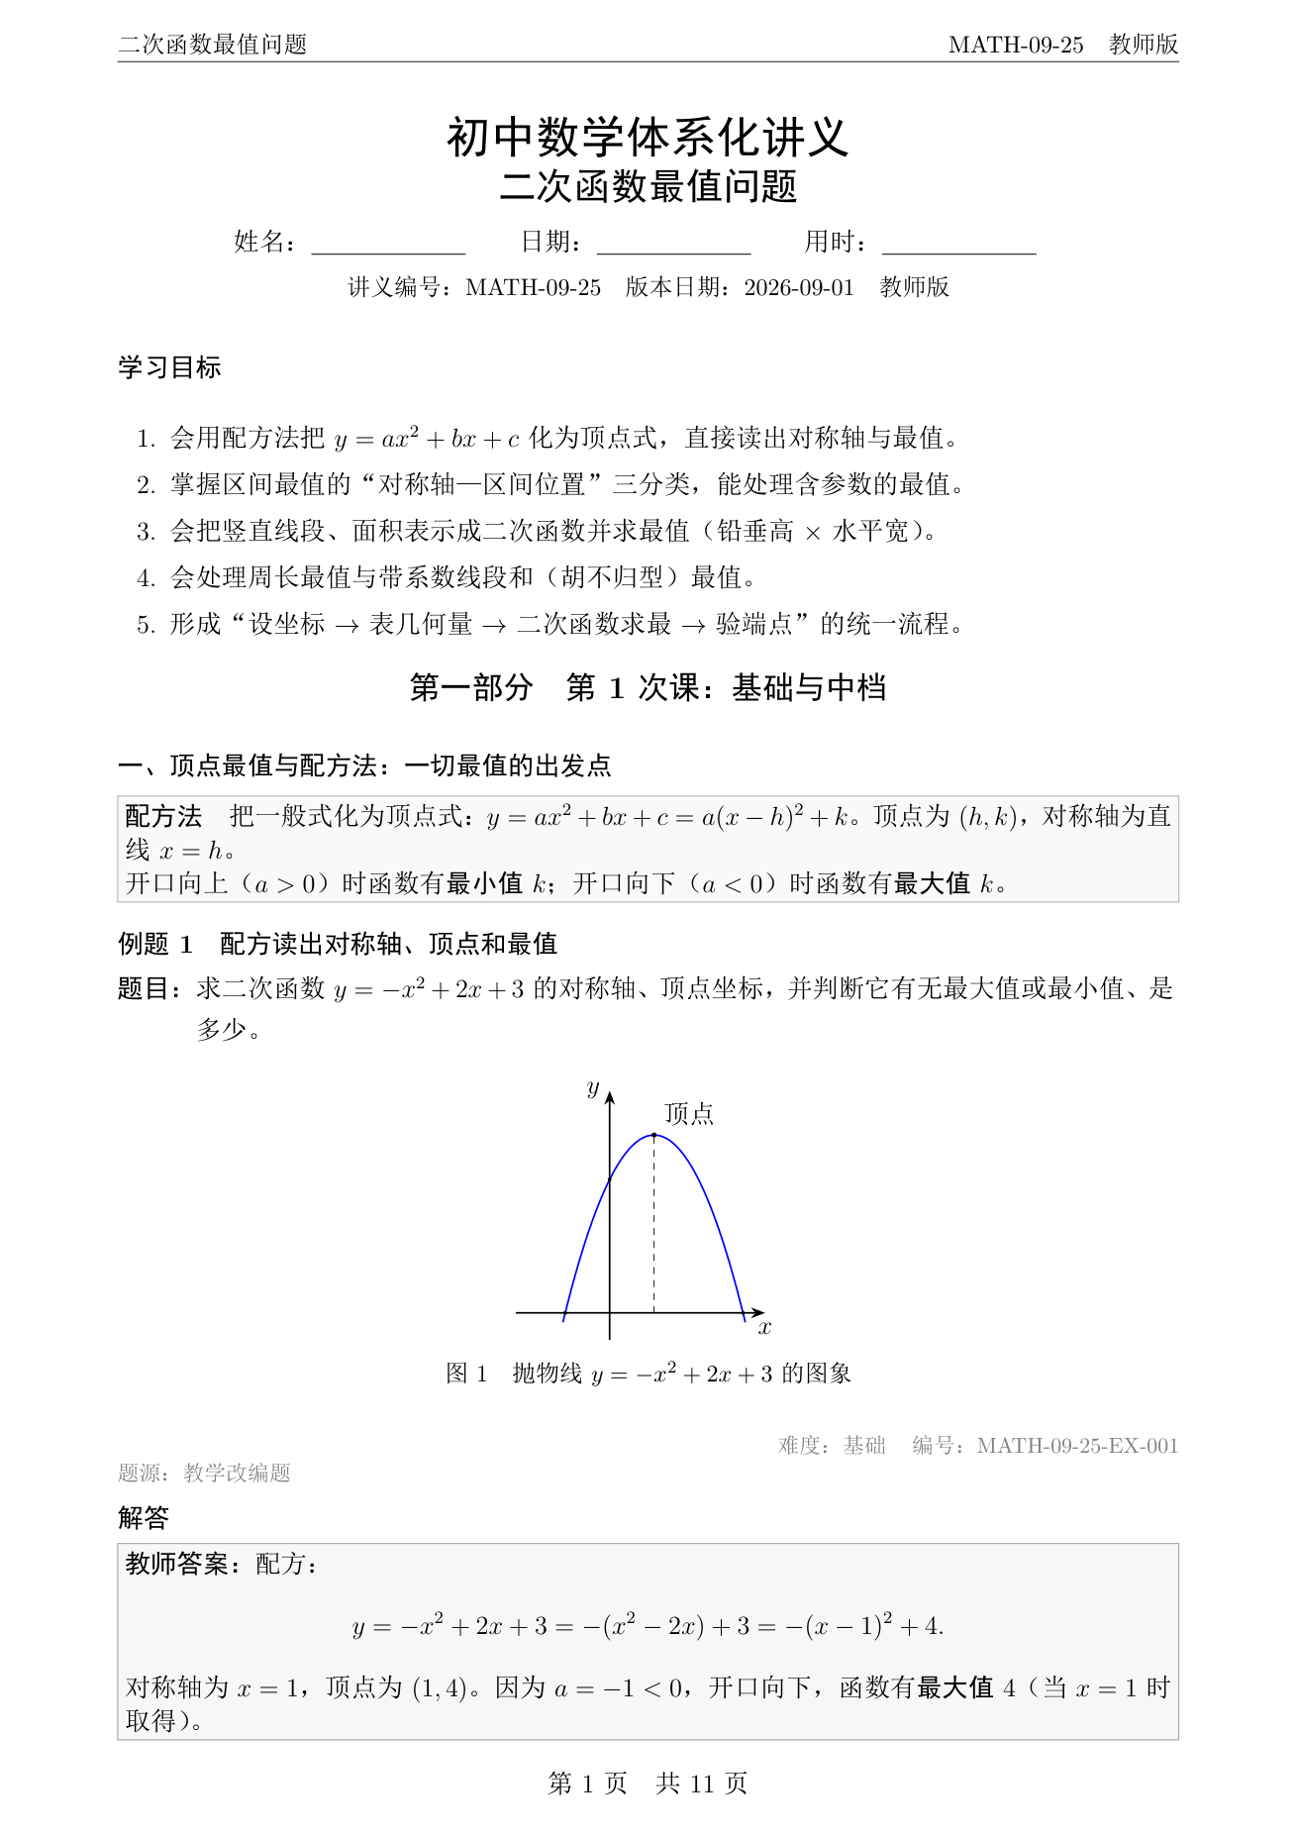
豆包做数学讲义
1/9
用豆包做讲义，
从下载 Skill 到成稿
全程都是对话
初中数学 · 二次函数最值 · 双版本＋LaTeX 源码
学生版
教师版
build-tutoring-handout｜零基础教程
Notes:
封面：用豆包（Doubao）从下载 skill 到制作完成初中数学《二次函数最值》讲义。
核心卖点：不装环境、不敲命令，全程对话。
配图：左侧学生版第1页、右侧教师版第1页。

Slide 2
零基础也能上手
2/9
做一份讲义，最耗时的
其实是装环境
01
装环境
配 Codex、Python、LaTeX，光环境就要折腾半天
02
敲命令
每一步都要手敲命令行，报错只能自己上网搜
03
改代码
想换个版式，得自己翻源码、改格式、反复编译
这些事，豆包都能用对话替你做完。
build-tutoring-handout｜零基础教程
Notes:
痛点：做讲义最耗时的其实是装环境。
用 Codex 做 skill 要配环境、敲命令、改代码，门槛高。
这些在豆包里都是对话就能完成。

Slide 3
零基础也能上手
3/9
全程 5 步，看图就懂
最难的装环境，豆包来
下载
① 下载 Skill，复制它的 GitHub 链接
↓
安装
② 把链接发给豆包，它自己装好
↓
提需求
③ 说清题目、模板、输出格式要求
↓
访谈
④ 豆包先问几轮，答完再批准
↓
收成品
⑤ 收到学生版＋教师版＋LaTeX 源码
你只需要会打字、能说清需求，剩下交给对话。
build-tutoring-handout｜零基础教程
Notes:
流程：全程 5 步——下载、安装、提需求、访谈、收成品。
难点（装环境）由豆包代劳，用户只做对话。
后 4 页分别展开 ① 下载、② 安装、③ 提需求、④ 访谈，第 8 页展示 ⑤ 成品。

Slide 4
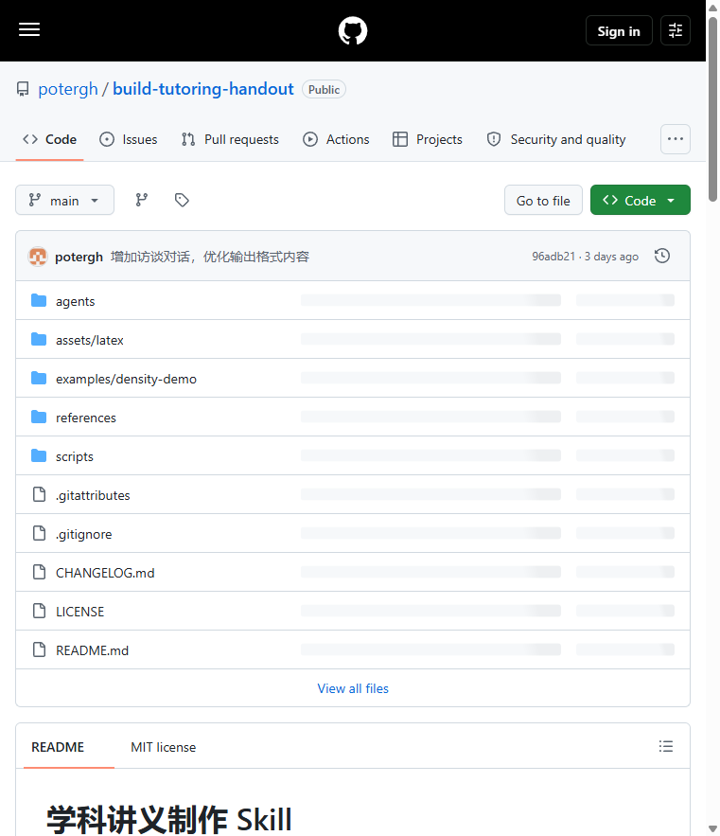
零基础也能上手
4/9
第一步：拿到这个 Skill
就是下面这个 GitHub 仓库
01
打开仓库
在浏览器打开仓库主页，确认是你要的这个 Skill
02
复制链接
点 Code 旁的链接图标，复制仓库地址
build-tutoring-handout
学科讲义制作 Skill
MIT 协议 · 公开仓库
03
发给豆包
粘贴给豆包，下一步它自己装
全程只要复制一条链接，剩下的交给对话。
build-tutoring-handout｜零基础教程
Notes:
第一步：下载 Skill。
左侧是 GitHub 仓库截图，右侧三步：打开仓库、复制链接、发给豆包。
仓库：github.com/potergh/build-tutoring-handout。

Slide 5
零基础也能上手
5/9
第二步：把链接发给豆包
剩下的安装，它自己完成
请把 https://github.com/potergh/
build-tutoring-handout 安装成 Skill，
装好后我要做初中数学讲义。
（不用教它怎么装，
豆包会自己下载、自动配置，
装完还会告诉我怎么用。）
自动下载
自动安装
无需配环境
装好即用
不用装 Python、不用配 LaTeX，豆包自己会处理。
build-tutoring-handout｜零基础教程
Notes:
第二步：把 GitHub 链接发给豆包，让它安装。
深色框就是"发给豆包的话"，强调自动下载安装、无需配置环境。
仓库：github.com/potergh/build-tutoring-handout。

Slide 6
零基础也能上手
6/9
第三步：提需求，这 4 项必写
说清楚，成品才合心意
请使用 build-tutoring-handout
制作初三数学专题讲义。
题库：近三年一模试卷·数学专项
模板：物理八下“滑轮”讲义模板
输出：数学讲义文件夹
主题：二次函数最值，2 次课时
题库
模板
输出
主题
路径可以替换，但信息结构尽量保持完整。
build-tutoring-handout｜零基础教程
Notes:
第三步：提需求，4 项必写——题库、模板、输出、主题。
深色框是本次真实需求的示例：一模试卷题库、滑轮讲义模板、二次函数最值。
路径可替换，信息结构保持完整即可。

Slide 7
零基础也能上手
7/9
第四步：豆包会先问你几轮
答完再点“批准”，它才开工
学生水平？→ 中等偏上，基础到压轴
要几次课时？→ 2 次课
要哪些版本？→ 学生版＋教师版
用什么格式？→ LaTeX，输出 PDF
别嫌它问得多，
这些问题都是为了
让讲义更贴合你的课堂。
提问
→
回答
→
方案
→
批准
答得越清楚，成品越贴合你的课堂。
build-tutoring-handout｜零基础教程
Notes:
第四步：豆包访谈确认需求。
大卡展示典型问答，黄色条提示"别嫌问得多"，底部流程：提问→回答→方案→批准。
批准之后豆包才开工。

Slide 8
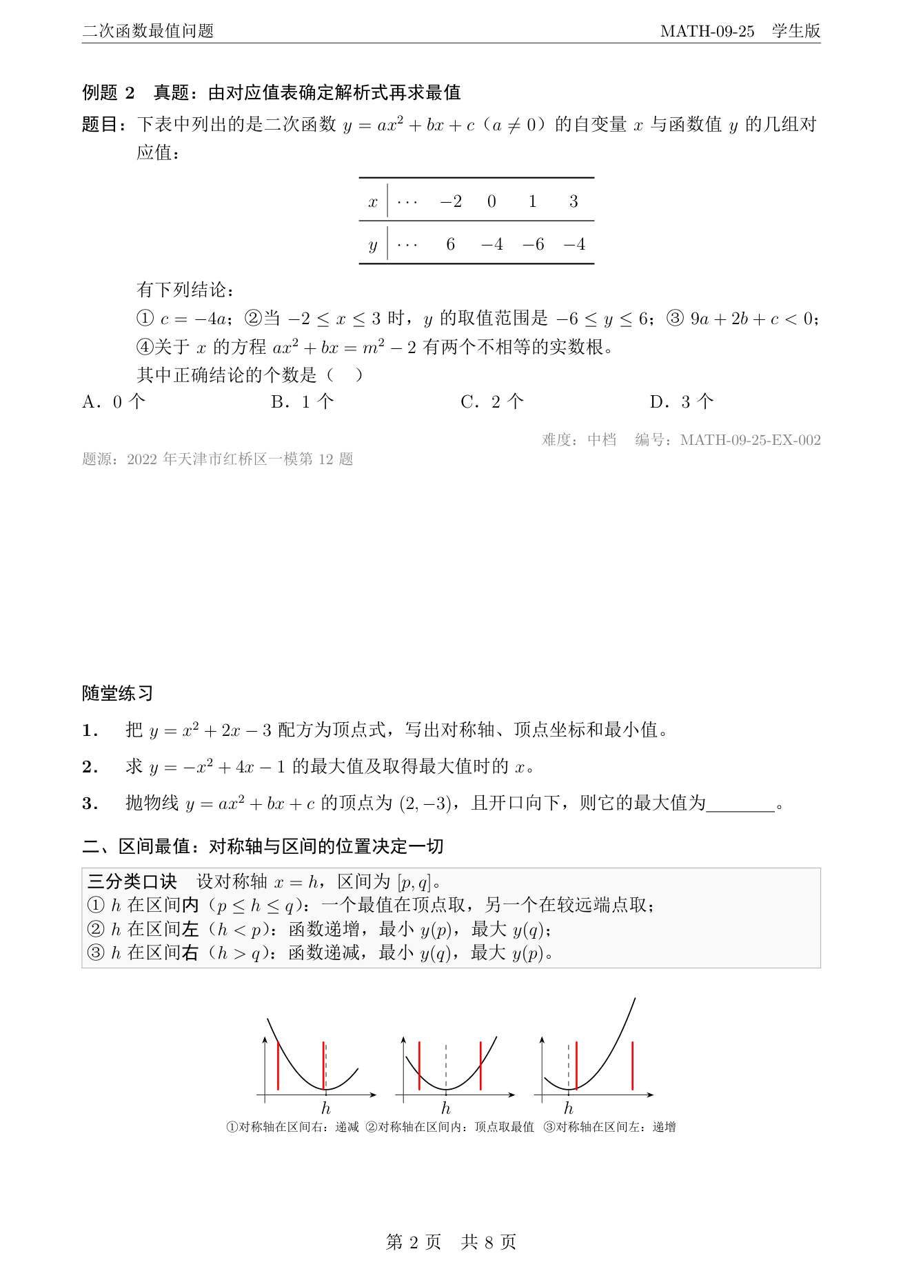
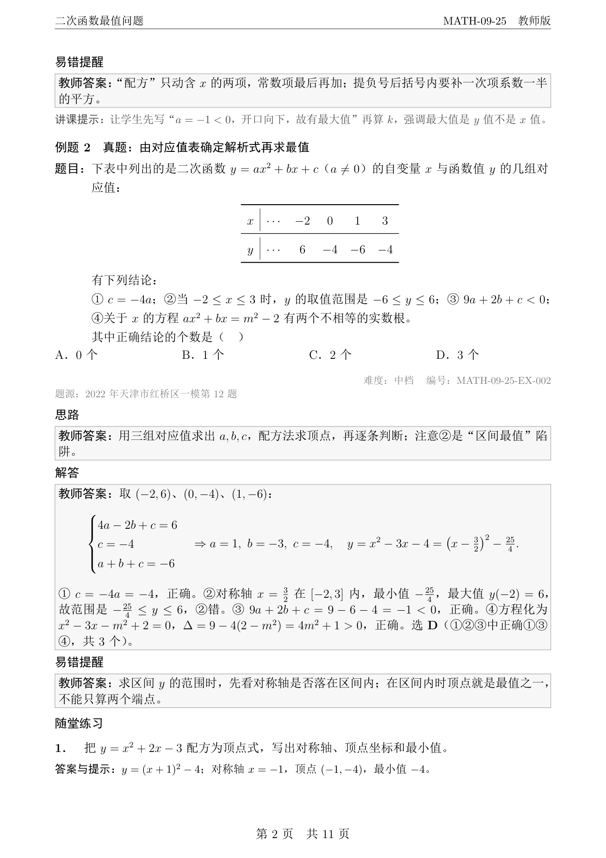
零基础也能上手
8/9
第五步：收到的不是
一份 PDF，而是一整套
学生版｜留出作答空间
教师版｜步骤＋易错点
一共拿到
学生版 · 教师版 · 覆盖矩阵 · LaTeX 源码
PDF 直接打印，源码随时可改
build-tutoring-handout｜零基础教程
Notes:
第五步：收成品。
左侧学生版第2页、右侧教师版第2页（本次真实讲义渲染图）。
另外还拿到覆盖矩阵与 LaTeX 源码，可继续编辑。

Slide 9

零基础教程
9/9
用豆包做讲义的
门槛，真的降下来了
下载 Skill、安装、排版，全程只用对话。
你只需要会
打字 × 说清需求 × 检查成品
工具：豆包 ＋ build-tutoring-handout
现在就去试试：
把链接发给豆包，说你想做什么讲义
来源：github.com/potergh/build-tutoring-handout
build-tutoring-handout｜零基础教程
Notes:
结尾：突出门槛降低。
以前要装环境、敲命令，现在用豆包只需对话。
CTA：把链接发给豆包试试。仓库 github.com/potergh/build-tutoring-handout。

